Slide 1
ブランドガイドラインプレゼンテーションテンプレート
あなたの
ロゴ
ブランドガイドライン
©20XX.すべての権利が組織に帰属します。
ブランドガイドライン

Slide 2
sales@smartsheet.com
(844) 324-2360
smartsheet.com
/スマートシート
/会社/スマートシートコム
/@smartsheet
/スマートシート
/スマートシート
©20XX.すべての権利が組織に帰属します。
プロジェクトレポート
ブランドスタイルガイド

Slide 3
目次
1
4
7
ブランド戦略
色
ソーシャルメディアの利用
2
5
8
声
タイポグラフィ
ミッションステートメント
3
6
9
ロゴ + 使用法
画像 + アイコン
バイヤーペルソナ
プロジェクトレポート
ブランドガイドライン| 目次

Slide 4
1. ブランド戦略
形容
ブランド戦略
プロジェクトレポート

Slide 5
2. 音声
形容
声
プロジェクトレポート

Slide 6
3. ロゴ + 使用法
以下は、ロゴのすべての受け入れられた扱いです。
水平レイアウト
垂直レイアウト
ワードマーク
ロゴマークのないロゴタイプは、アプリ内でのみ使用されます。
ロゴマーク(アイコン)
ロゴ + 使用法
プロジェクトレポート

Slide 7
ロゴ: クリアランス
ロゴに呼吸する余地を与えます。ロゴは、ロックアップ全体の周りにいくつかの明確なスペースを許可する必要があります。これにより、その文字アセンダに適切な間隔が提供されます。以下が最小クリアランス量であるが、より好ましい。
ロゴ: クリアランス
プロジェクトレポート

Slide 8
ロゴ: 不適切な使用法
ロゴは、これらのガイドラインに記載されているとおりに使用してください。ロゴは変更しないでください。
スキュー
色の変更
再現
不釣り合いに歪んだり拡大縮小したりしない
色を変更しない
変更、追加、または置換を行わない
効果の追加
方向の変更
ビジーな背景を使用する
ドロップシャドウ、ストローク、ベベルを追加しない
向きを変更しない
複雑な背景に配置しない
ロゴ: 不適切な使用法
プロジェクトレポート

Slide 9
4. カラー
アクアブリーズ
黄金の太陽
夏の桃
鮮やかなオレンジ
16 進：
RGB:
シミク:
パントン:
#000000
0/ 0 / 0
0 / 0 / 0 / 0
ティッカー
16 進：
RGB:
シミク:
パントン:
#000000
0/ 0 / 0
0 / 0 / 0 / 0
ティッカー
16 進：
RGB:
シミク:
パントン:
#000000
0/ 0 / 0
0 / 0 / 0 / 0
ティッカー
16 進：
RGB:
シミク:
パントン:
#000000
0/ 0 / 0
0 / 0 / 0 / 0
ティッカー
色
プロジェクトレポート

Slide 10
色:セカンダリ
原発：
李
砂
紫
春
16 進：
RGB:
シミク:
パントン:
#000000
0/ 0 / 0
0 / 0 / 0 / 0
ティッカー
16 進：
RGB:
シミク:
パントン:
#000000
0/ 0 / 0
0 / 0 / 0 / 0
ティッカー
16 進：
RGB:
シミク:
パントン:
#000000
0/ 0 / 0
0 / 0 / 0 / 0
ティッカー
16 進：
RGB:
シミク:
パントン:
#000000
0/ 0 / 0
0 / 0 / 0 / 0
ティッカー
色: セカンダリ
プロジェクトレポート

Slide 11
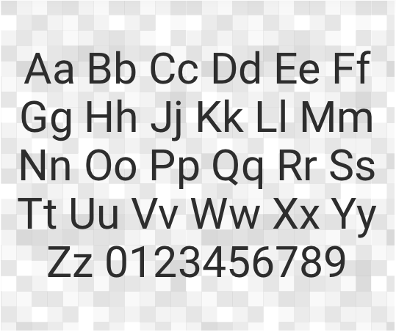
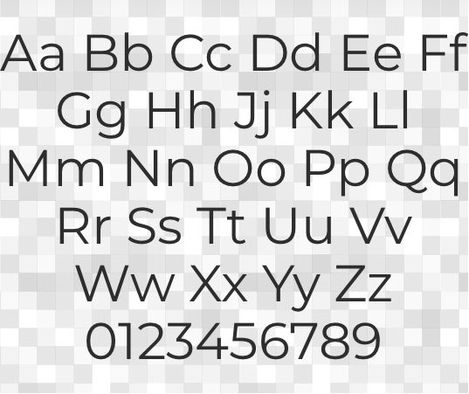
5. タイポグラフィ
モントセラト
ロボト
タイポグラフィ
プロジェクトレポート

Slide 12
文字体裁: 書式設定
見出し
フォント：
スタイル：
大きさ：
線の高さ:
トラッキング：
センチュリーゴシック
レギュラー
32ポイント
1
正常
アー
段落
フォント：
スタイル：
大きさ：
線の高さ:
トラッキング：
センチュリーゴシック
レギュラー
11ポイント
1.5
正常
文字体裁:書式設定[たいもじてぃお:しゅう
プロジェクトレポート

Slide 13
6. 画像 + アイコン
画像 + アイコン
プロジェクトレポート

Slide 14
7. ソーシャルメディアの利用
細部
ソーシャルメディアの利用
プロジェクトレポート

Slide 15
8. ミッションステートメント
細部
ミッションステートメント
プロジェクトレポート

Slide 16
9. バイヤーペルソナ
バイオ
細部
欲しい+ニーズ
細部
グロリア・マイナー
35
不満
シアトル
細部
メディアマネージャ
85,000ドル
単
バイヤーペルソナ
プロジェクトレポート

Slide 17
免責事項 Web サイトで Smartsheet が提供する記事、テンプレート、または情報は、参照のみを目的としています。当社は、情報を最新かつ正確に保つよう努めていますが、本ウェブサイトまたは本ウェブサイトに含まれる情報、記事、テンプレート、または関連グラフィックに関する完全性、正確性、信頼性、適合性、または可用性について、明示的または黙示的を問わず、いかなる種類の表明または保証も行いません。したがって、お客様がそのような情報に依拠する行為は、お客様ご自身の責任において厳格に行われるものとします。

